Slide 1
Par īres dzīvokļu attīstības programmām Ādažu novadā
ĀDAŽU NOVADA PAŠVALDĪBA I Attīstības un projektu nodaļa I 11.09.2024.

Slide 2
Īres dzīvokļu programmu pamatojums
08.11.2023. Ministru kabineta rīkojums Nr. 739 «Par Mājokļu pieejamības pamatnostādnēm 2023.–2027. gadam»
21.12.2023. Finanšu ministra rīkojums Nr. 509 «Par vadības grupas izveidi zemu un pieejamu cenu īres dzīvokļu privātās un publiskās partnerības risinājumu izstrādei»
14.07.2022. Ministru kabineta noteikumi Nr. 459 «Noteikumi par atbalstu dzīvojamo īres māju būvniecībai Eiropas Savienības Atveseļošanas un noturības mehānisma plāna 3.1. reformu un investīciju virziena "Reģionālā politika" 3.1.1.4.i. investīcijas "Finansēšanas fonda izveide zemas īres mājokļu būvniecībai" ietvaros»
20.07.2022. Ministru kabineta rīkojums Nr. 537 «Par valsts atbalstu pašvaldībām, lai nodrošinātu iedzīvotājiem kvalitatīvus un pieejamus īres mājokļus»
ĀDAŽU NOVADA PAŠVALDĪBA I Attīstības un projektu nodaļa I 11.09.2024.

Slide 3
Īres dzīvokļu programmu nepieciešamība
Piekļuve kvalitatīvam mājoklim par pieņemamu cenu ir viena no iedzīvotāju pamatvajadzībām
Mājokļu pieejamība ir būtisks elements ekonomikas attīstībai
Mājokļa kvalitātes problēmas galvenokārt ir rezultāts ilgstoši zemai iedzīvotāju pirktspējai un tās ienākumiem
Dzīvojamais fonds noveco
Sociālo mājokļu skaits Latvijā ir nepietiekošs
Mājokļu pieejamības pamatnostādnēs 2023.–2027.gadam norādīts, ka:
Mazaizsargātas personas nesaņem atbalstu vai mūsdienām atbilstošu atbalstu mājokļa pieejamības jautājumu risināšanai, un trūkst kvalitatīvi pašvaldības palīdzības sniegšanai paredzēti mājokļi
Trūkst kvalitatīvi, izmaksu ziņā pieejami īres mājokļi
Nepietiekamā apmērā tiek būvēti jauni mājokļi, ko iegādāties vai īrēt
Nepietiekami ieguldījumi mājokļu uzturēšanai un uzlabošanai
ĀDAŽU NOVADA PAŠVALDĪBA I Attīstības un projektu nodaļa I 11.09.2024.

Slide 4
Mājokļu pieejamības pamatnostādnēs 2023.–2027. gadam noteiktie mērķi
Veicināt kvalitatīvu, izmaksu ziņā pieejamu īres mājokļi mājokļu būvniecību
Latvijai ir nepieciešams attīstīt īres tirgu un turpināt atbalstīt tās mājsaimniecības, kuras nevar atļauties mājokli īrēt tirgū
Ņemot vērā identificētās vajadzības mājokļu jomā, kā arī ierobežoto publisko līdzekļu apjomu, nepieciešams piesaistīt papildu finansējumu gan no valsts budžeta, gan arī no institucionāliem investoriem
Valsts atbalsta programmas jāizstrādā vadoties pēc principa, ka tiek nodrošināta pieejama īres maksa un ilgtspējīgu investīciju nodrošināšanai maksimāli jāveicina privātā kapitāla piesaiste, panākot privātā kapitāla piesaisti uz 1 ieguldīto publisko euro vismaz attiecībā 1:3 līdz 1:5 (sviras efekts)
Mājokļu programmas mērķis zemu un pieejamu cenu īres dzīvokļu izveidei noteikts robežās no 4000 līdz 6000 jauni dzīvokļi īrei
ĀDAŽU NOVADA PAŠVALDĪBA I Attīstības un projektu nodaļa I 11.09.2024.

Slide 5
Īres dzīvokļu programmu ieviešana
Īres dzīvokļu jautājumu risināšanai ir paredzētas divas programmas:
Atbalsts dzīvojamo īres māju būvniecībai ES Atveseļošanas un noturības mehānisma plāna 3.1. reformu un investīciju virziena "Reģionālā politika" 3.1.1.4.i. investīcijas "Finansēšanas fonda izveide zemas īres mājokļu būvniecībai" ietvaros, ko administrē ALTUM
Pieejamu cenu īres dzīvokļu attīstības programma, ko administrē CFLA atbilstoši Publiskās un privātās partnerības likuma 6.panta regulējumam.
ĀDAŽU NOVADA PAŠVALDĪBA I Attīstības un projektu nodaļa I 11.09.2024.

Slide 6
Līdzšinējās aktivitātes zemas īres dzīvokļu programmu ieviešanai Ādažu novadā
24.05.2023. SIA “MJL Enterprises” iesniedza pašvaldībai iesniegumu ar aicinājumu sniegt informāciju par pašvaldības īpašumiem, kuri būtu piemēroti zemas īres mājokļu būvniecībai un ko pašvaldība būtu gatava atsavināt
21.07.2023. SIA “KIK Asset Management” iesniedza pašvaldībai iesniegumu par vēlmi piedalīties ALTUM programmā “Zemas īres dzīvokļu būvniecība”
23.08.2023. ĀNP lēmums Nr. 335 «Par atbalstu jaunas dzīvojamās īres mājas būvniecību Kadagā», kurā tika nolemts:
Atbalstīt ES Atveseļošanas un noturības mehānisma plāna 3.1. reformu un investīciju virziena “Reģionālā politika” 3.1.1.4.i. investīcijas “Finansēšanas fonda izveide zemas īres mājokļu būvniecībai” īstenošanu Ādažu novada teritorijā;
Noteikt pašvaldības īpašumā esošo nekustamo īpašumu zemes vienības kā teritorijas, kuras var attīstīt zemas īres mājokļa būvniecībai;
JIN izstrādāt un līdz 22.09.2023. iesniegt pašvaldības domei SN projektu par dzīvokļu izīrēšanas kārtību zemas īres maksas dzīvojamās mājā Ādažu novadā;
NĪN līdz 15.09.2023. organizēt 2. punktā noteikto zemes vienību novērtējumu pieaicinot sertificētu vērtētāju, ar mērķi - pārdot zemes vienības kā vienotu veselumu zemas īres mājokļa būvniecībai.
ĀDAŽU NOVADA PAŠVALDĪBA I Attīstības un projektu nodaļa I 11.09.2024.

Slide 7
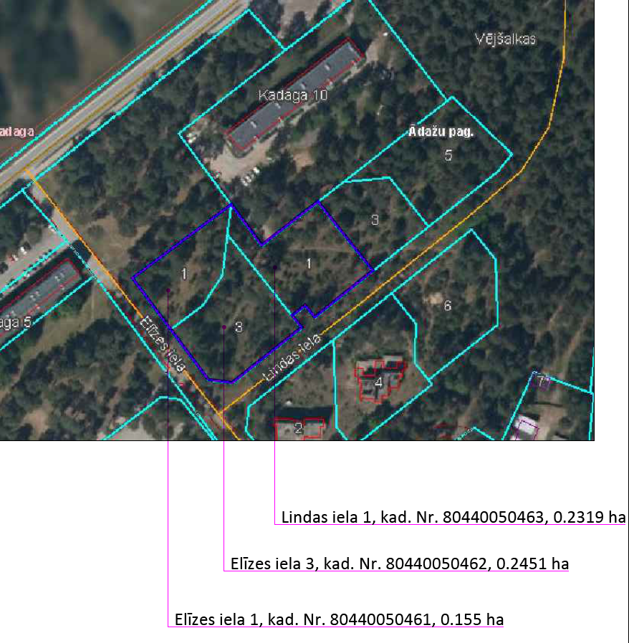
Līdzšinējās aktivitātes zemas īres dzīvokļu programmu ieviešanai Ādažu novadā
Izvērtējot pašvaldībai piederošu zemes gabalu izmantošanas iespējas, konstatēts, ka zemes gabali, kuru lietderīgākais izmantošanas veids tos apvienojot, būtu jaunas zemas īres maksas dzīvojamās mājas apbūve līdz 60 dzīvokļiem, lai ar mājokļiem nodrošinātu mājsaimniecības, kuru ienākumu līmenis nedod iespēju īrēt kvalitatīvu mājokli uz tirgus nosacījumiem, varētu būt īpašumi ar kadastra apzīmējumiem:
80440050461 (Elīzes iela 1, Kadaga, 0,155 ha platībā),
80440050462 (Elīzes iela 3, Kadaga, 0,2451 ha platībā) un
80440050463 (Lindas iela 1, Kadaga, 0,2319 ha platībā).
ĀDAŽU NOVADA PAŠVALDĪBA I Attīstības un projektu nodaļa I 11.09.2024.

Slide 8
Līdzšinējās aktivitātes zemas īres dzīvokļu programmas ieviešanai Ādažu novadā
26.10.2023. ĀNP Saistošie noteikumi Nr. 33/2023 «Par dzīvokļu izīrēšanas kārtību zemas īres maksas dzīvojamās mājās Ādažu novada pašvaldībā»
26.10.2023. ĀNP lēmums Nr. 415 «Par pašvaldības nekustamo īpašumu atsavināšanu “Elīzes iela 1”, “Elīzes iela 3” un “Lindas iela 1”, Kadaga», kurā tika nolemts:
Nodot atsavināšanai, pārdodot atklātā elektroniskā izsolē ar augšupejošu soli par euro, Ādažu novada pašvaldībai piederošos nekustamos īpašumu “Elīzes iela 3” un “Lindas iela 1”;
Noteikt, ka nekustamais īpašums Elīzes iela 1, Kadaga un 1. punktā norādītie nekustamie īpašumi ir atsavināmi kā lietu kopība;
Apstiprināt 1. un 2. punktā noteikto nekustamo īpašumu turpmākās izmantošanas nosacījumus un atsavināšanas tiesību aprobežojumus
13.12.2023. ĀNP lēmums Nr. 461 «Par nosacītās cenas apstiprināšanu pašvaldības nekustamajiem īpašumiem Elīzes iela 1, Elīzes iela 3 un Lindas iela 1, Kadagā, Ādažu pagastā» (nosacītā cena – 88 500 euro)
12.01.2024. tika apstiprināti īpašumu elektroniskās izsoles ar augšupejošo soli noteikumi Nr. ĀNP/1-7-14-1/24/3
ĀDAŽU NOVADA PAŠVALDĪBA I Attīstības un projektu nodaļa I 11.09.2024.

Slide 9
Līdzšinējās aktivitātes zemas īres dzīvokļu programmas ieviešanai Ādažu novadā
17.01.2024. ĀNP lēmums Nr. 1 «Par grozījumiem Ādažu novada pašvaldības domes 2023. gada 26. oktobra lēmumā Nr. 415 “Par pašvaldības nekustamo īpašumu atsavināšanu “Elīzes iela 1”, “Elīzes iela 3” un “Lindas iela 1”, Kadaga”»
17.01.2024. apstiprināti izsoles noteikumu grozījumi Nr. ĀNP/1-7-14-1/24/7
Izsole notika 19.01.2024.-20.02.2024. (izsolē piedalījās 3 dalībnieki, no kuriem SIA “KIK Real Estate Kadaga, SIA” ar 320. soli nosolīja augstāko cenu 408 500 euro)
29.02.2024. ĀNP lēmums Nr. 75 «Par pilnvarojuma līguma slēgšanu»
14.03.2024. tika noslēgts pilnvarojuma līgums JUR 2024-03/273 ar «KIK Real Estate Kadaga» SIA
18.07.2024. tika saņemta “Altum” vēstule par to, ka SIA “KIK Real Estate Kadaga” aizdevuma pieteikuma izvērtēšana zemas īres maksas mājokļu būvniecības programmā ir izbeigta. Tādējādi pilnvarojuma līgums zaudēja spēku.
25.07.2024. ĀNP lēmums Nr. 302 «Par grozījumiem Ādažu novada pašvaldības domes 2024. gada 29. februāra lēmumā Nr.75 “Par pilnvarojuma līguma slēgšanu”», nolemjot slēgt pilnvarojuma līgumu ar SIA «TOP 10»
07.08.2024. tika noslēgts pilnvarojuma līgums JUR 2024-08/774 ar SIA «TOP 10»
ĀDAŽU NOVADA PAŠVALDĪBA I Attīstības un projektu nodaļa I 11.09.2024.

Slide 10
Līdzšinējās/plānotās aktivitātes zemas īres dzīvokļu programmas ieviešanai Ādažu novadā
Izsoles noteikumos noteiktie turpmākās izmantošanas nosacījumi un atsavināšanas tiesību aprobežojumi nosaka, ka:
Pilnvarojuma līguma noslēgšana
Altum lēmums par aizdevuma piešķiršanu zemas īres maksas mājokļu būvniecībai un vispārējas tautsaimnieciskas nozīmes pakalpojumu sniegšanai
Pašvaldības Būvvaldes apstiprinājums par projektēšanas nosacījumu izpildi 60 dzīvokļu dzīvojamai ēkai
Uzsākami ēkas (vai vairāku ēku) būvniecības darbi
4 mēneši
12 mēneši
4 mēneši
07.08.2024.
07.12.2024.
07.12.2025.
07.04.2026.
ĀDAŽU NOVADA PAŠVALDĪBA I Attīstības un projektu nodaļa I 11.09.2024.

Slide 11
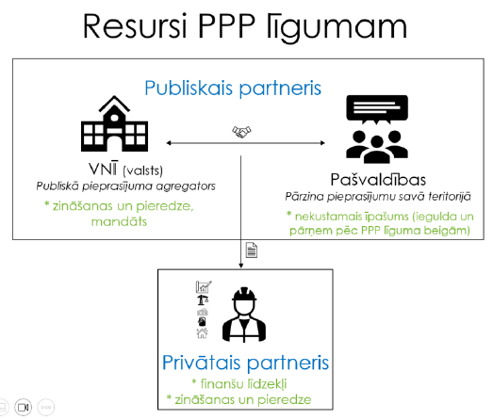
Pieejamu cenu īres mājokļu programmā plānotais
Programma paredz nodrošināt jaunu pieejamu cenu īres mājokļu dzīvojamā fonda izbūvi pašvaldībās pēc iespējas īsākā laikā un augstākā kvalitātē
Projekts tiek veidots pēc principa «privātais partneris projektē, būvē, finansē, uztur, apsaimnieko» modeļa, publiskā sektora pieejamības maksājumu iekļaujot valsts un pašvaldību budžetu izdevumos no 2030.gada, vienlaikus ar mājas pieejamību iedzīvotājiem
Programma paredz, ka projekta beigās (pēc 25/30 gadiem) pašvaldība saņems īpašumā zemi un izbūvētos mājokļus, ko pašvaldība varēs izmantot īres tirgū
Kopējais investīciju apjoms 1000 dzīvokļu izbūvei tiek lēsts 100-125 milj. euro robežās un tas tiks precizēts sadarbībā ar Eiropas Investīciju banku, veicot finanšu un ekonomiskos aprēķinus
Galvenais publiskā partnera pārstāvis ir VAS «Valsts nekustamie īpašumi», kam ir uzticēts izstrādāt FEA, strādāt ar pašvaldībām, kas piedalīsies projektā, kā arī iegūt nepieciešamos atzinumus no kompetentajām institūcijām
Pašvaldībām būs jānodrošina zemes gabalu piešķiršana un īres dzīvokļu līdzfinansēšana, ņemot vērā iedzīvotāju maksātspēju un tirgus situāciju
ĀDAŽU NOVADA PAŠVALDĪBA I Attīstības un projektu nodaļa I 11.09.2024.

Slide 12
Līdzšinējās aktivitātes pieejamu cenu īres dzīvokļu programmas ieviešanai Ādažu novadā
2023.-2024. SIA “ERNST & YOUNG BALTIC” veica pētījumu, kura kopējais mērķis bija noteikt Latvijas ekonomiski aktīvo iedzīvotāju pieprasījumu pēc kvalitatīviem un izmaksu ziņā pieejamiem īres mājokļiem vairākās Latvijas pilsētās
11.06.2024. MK sēdē tika pieņemts informatīvais ziņojums «Par pieejamu cenu īres dzīvokļu attīstības programmu», kas piedāvā pieejamu cenu īres dzīvokļu PPP risinājumu
01.08.2024. VAS «Valsts nekustamie īpašumi» atsūtīja vēstuli par pieejamu cenu īres dzīvokļu attīstības programmu
07.08.2024. tikšanās Ādažos ar Finanšu ministru un CFLA pārstāvi, uzsverot programmas nozīmību un aicinot pašvaldību uz līdzdalību programmā
08.08.2024. notika seminārs par Finanšu ministrijas virzīto pieejamu cenu īres dzīvokļu attīstības programmu, kurā iesaistītās puses sniedza informāciju par programmas būtību un nākamajiem soļiem
20.08.2024. VAS «Valsts nekustamie īpašumi» atsūtīja e-pastu ar pētījuma gala ziņojumu
ĀDAŽU NOVADA PAŠVALDĪBA I Attīstības un projektu nodaļa I 11.09.2024.

Slide 13
Pieejamu cenu īres mājokļu programmā plānotais
Finanšu ministrijas virzītā Jaunā pieejamu cenu īres dzīvokļu PPP attīstības programma paredz, ka 17 pašvaldībām, kas jau iepriekš izteikušas ieinteresētību, jādefinē aktuālais pieprasījums pēc īres dzīvokļiem.
Pirmajā lotē tiks izvērtēta iespēja īstenot programmu Daugavpilī, Jelgavā, Jēkabpilī, Jūrmalā, Liepājā, Ogrē, Rēzeknē, Rīgā, Valmierā, Ventspilī, Ādažos, Cēsīs, Ķekavā, Mārupē, Olainē, Salaspilī, kā arī Siguldā.
02.10.2024. Rīgā plānots slēgt nodomu protokolu ar pašvaldībām par līdzdalību projektā. Saskaņā ar Ministru kabineta š.g.11. jūnija lēmumu, VNĪ ir uzdots izstrādāt projekta finanšu un ekonomiskos aprēķinus, kā arī iegūt nepieciešamos atzinumus no kompetentajām institūcijām. VNĪ būs galvenais publiskā partnera pārstāvis un strādās kopā ar pašvaldībām, kas piedalīsies projektā. Pašvaldībām būs jānodrošina zemes gabalu piešķiršana un īres dzīvokļu līdzfinansēšana, ņemot vērā iedzīvotāju maksātspēju un tirgus situāciju.
ĀDAŽU NOVADA PAŠVALDĪBA I Attīstības un projektu nodaļa I 11.09.2024.

Slide 14
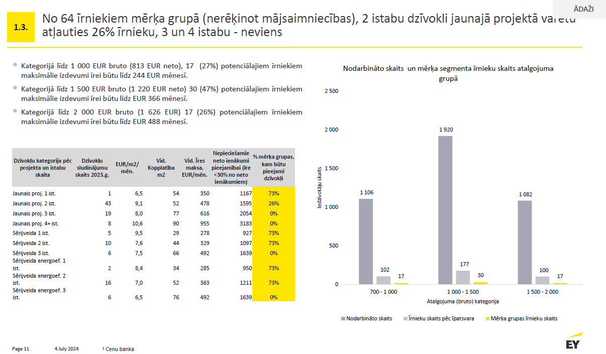
Ādažu novada profils atbilstoši veiktajam pētījumam par iedzīvotāju maksātspēju un pieprasījumu pēc jauniem dzīvokļiem
ĀDAŽU NOVADA PAŠVALDĪBA I Attīstības un projektu nodaļa I 11.09.2024.

Slide 15
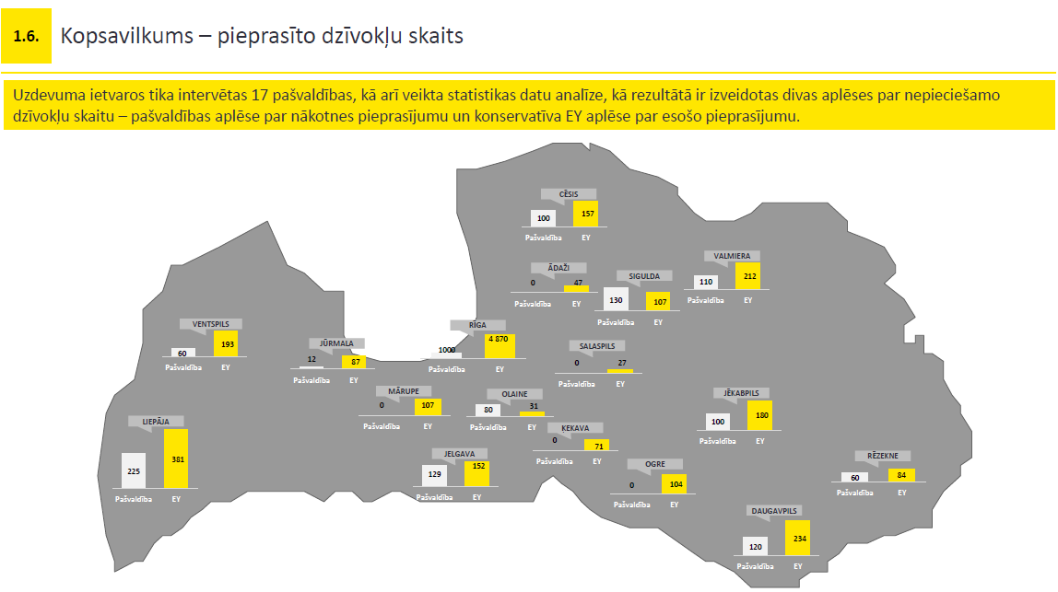
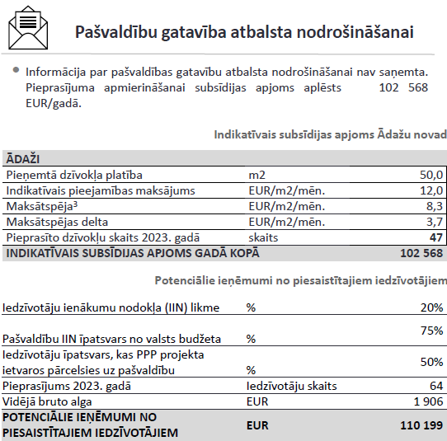
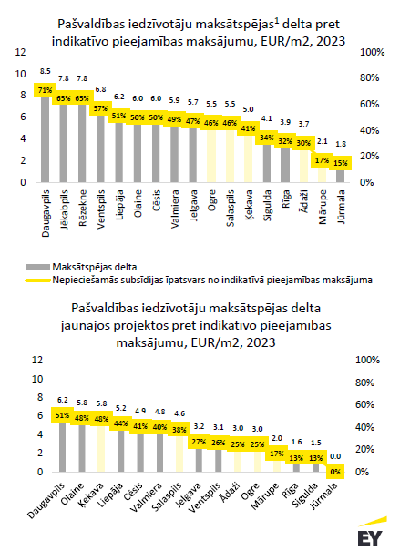
Ādažu novada profils atbilstoši veiktajam pētījumam par iedzīvotāju maksātspēju un pieprasījumu pēc jauniem dzīvokļiem
ĀDAŽU NOVADA PAŠVALDĪBA I Attīstības un projektu nodaļa I 11.09.2024.

Slide 16
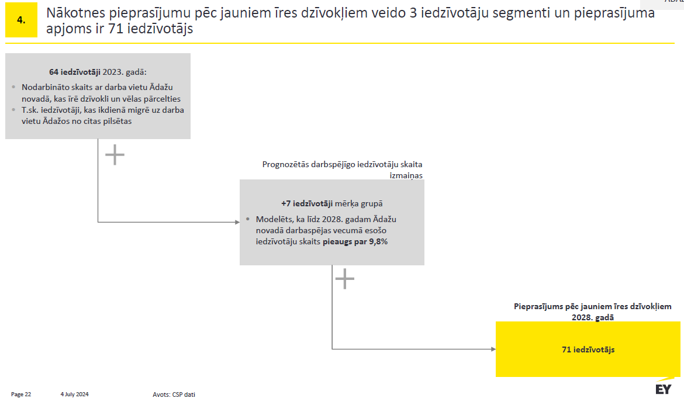
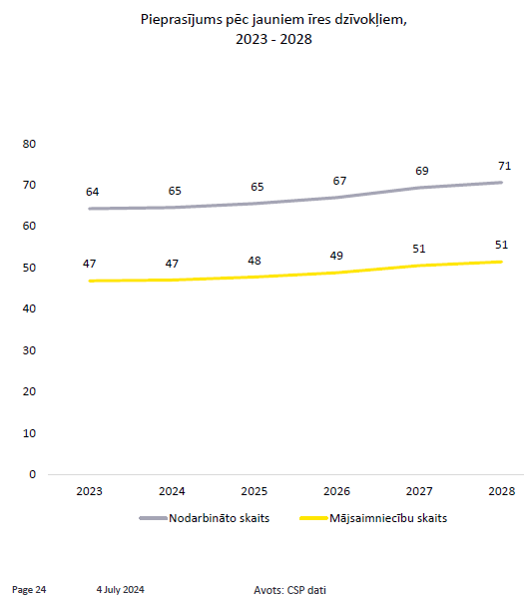
Ādažu novada profils atbilstoši veiktajam pētījumam par iedzīvotāju maksātspēju un pieprasījumu pēc jauniem dzīvokļiem
ĀDAŽU NOVADA PAŠVALDĪBA I Attīstības un projektu nodaļa I 11.09.2024.

Slide 17
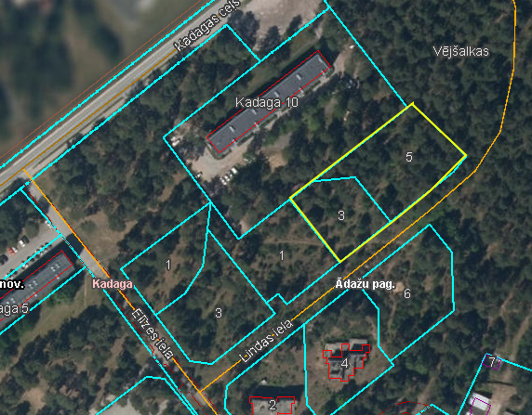
Līdzšinējās aktivitātes īres dzīvokļu programmu ieviešanai Ādažu novadā
22.08.2024. Pašvaldības zemes īpašumu izvērtēšanas darba grupa skatīja jautājumu par zemes gabaliem, kurus varētu piedāvāt CFLA programmā un šim mērķim nolēma virzīt Lindas ielas zemes gabalus
Izvērtējot pašvaldībai piederošu zemes gabalu izmantošanas iespējas, konstatēts, ka zemes gabali, kuru lietderīgākais izmantošanas veids tos apvienojot, būtu pieejamu cenu īres dzīvokļu attīstība, lai ar mājokļiem nodrošinātu mājsaimniecības, kuru ienākumu līmenis nedod iespēju īrēt kvalitatīvu mājokli uz tirgus nosacījumiem, varētu būt īpašumi ar kadastra apzīmējumiem:
80440050465 (Lindas iela 5, Kadaga, 0,2574 ha platībā),
80440050464 (Lindas iela 3, Kadaga, 0,1558 ha platībā).
Lindas iela 5, kad. Nr. 80440050465, 0,2574 ha
Lindas iela 3, kad. Nr. 80440050464, 0,1558 ha
ĀDAŽU NOVADA PAŠVALDĪBA I Attīstības un projektu nodaļa I 11.09.2024.

Slide 18
No pašvaldībām sagaidāmās darbības
Līdz 20.09.2024. pieņemt domes lēmumu par dalību pieejamu cenu īres dzīvokļu attīstības programmā
Līdz 02.10.2024. noslēgt nodomu protokolus pirms finanšu un ekonomisko aprēķinu izstrādes
Kā publiskiem partneriem pievienoties VNĪ sagatavotajam partnerības iepirkuma līgumam
Nodot augstas gatavības projekta īstenošanas zemi lietošanā un apsaimniekošanā privātajam partnerim
Uzņemties projekta pieejamības risku (veikt īrnieku atlasi un līdzfinansēt īres maksas, ievērojot iedzīvotāju maksātspēju un tirgus nepilnības apmēru)
Izstrādāt vispārējas tautsaimnieciskas nozīmes pakalpojuma kritērijus (saistošo noteikumu formātā) projekta īstenošanai savā administratīvajā teritorijā
Pieejamības periodā maksāt pieejamības maksājumu privātajam partnerim pa tiešo vai ar VNĪ iesaisti
ĀDAŽU NOVADA PAŠVALDĪBA I Attīstības un projektu nodaļa I 11.09.2024.

Slide 19
Ādažu novada teritorijā identificētās teritorijas, kurās tuvāko 5 gadu laikā plānots attīstīt jaunu daudzdzīvokļu māju apbūvi
ĀDAŽU NOVADA PAŠVALDĪBA I Attīstības un projektu nodaļa I 11.09.2024.
Notes:
Uz 1 milj ERAF = 666 tk privātās investīcijas

Slide 20
ALTUM un CFLA piedāvāto programmu salīdzinājums
ALTUM – zemas cenas mājokļi | CFLA – pieejamas cenas mājokļi
Mērķa grupa – cilvēki ar zemiem ienākumiem | Mērķa grupa – cilvēki ar vidējiem ienākumiem
Īpašums tiek pārdots izsolē un pašvaldība ar uzņēmēju noslēdz pilnvarojuma līgumu | Īpašums nav jāpārdod privātajam investoram
Altum apstiprina uzņēmēja projektu un tas uzsāk zemas īres cenas nama būvniecības procesu | VNĪ veic iepirkumu procedūru par investora izvēli un tiek noslēgts līgums ar pašvaldību un investoru par Īpašuma nodošanu būvniecībai un apsaimniekošanai. Investors līdz 2030.gadam uzbūvē pieejamas cenas īres namu
Pašvaldība nodrošina īrniekus un izstrādā saistošos noteikumus | Pašvaldība nodrošina īrniekus un izstrādā saistošos noteikumus. Var noteikt mērķa grupas pieejamas cenas īres dzīvokļiem – jaunie speciālisti, konkrētu uzņēmumu speciālisti
Uzbūvēto ēku uzņēmējs apsaimnieko 50 gadus, ir saistoši nosacījumi par zemas cenas īres dzīvokļiem | Investors īres namu apsaimnieko 25 līdz 30 gadus, tad īpašums nonāk atpakaļ pašvaldības īpašumā.
 | 2030.gada pašvaldība uzsāk pieejamības maksājumus (25/30 gadus) (Pieejamības maksājumi sastāv no īres maksas, valsts subsīdijām un pašvaldības līdzfinansējuma)
ĀDAŽU NOVADA PAŠVALDĪBA I Attīstības un projektu nodaļa I 11.09.2024.

Slide 21
Priekšlikums
Nepiedalīties pieejamu cenu īres dzīvokļu attīstības programmā
Nosūtīt «Valsts Nekustamie īpašumi» atbildes vēstuli par to, ka Ādažu pašvaldība šobrīd neplāno iesaistīties PPP projektā
ĀDAŽU NOVADA PAŠVALDĪBA I Attīstības un projektu nodaļa I 11.09.2024.

